Slide 1
Разработка Web сервисов

Slide 2
DaaS, SaaS, PaaS, IaaS (Anything as a service), хостинг, размещение традиционно на территории предприятия
SAAS (Software as a service)
PAAS (Platform as a service)
IAAS (Infrastructure as a service)
Хостинг или инфраструктура предприятия
DaaS (Desktop as a service)

Slide 3
DaaS
Переводится как «рабочий стол как услуга». Здесь сервисом является рабочее место, которое готово к использованию и снабжено всеми необходимыми средствами.

Slide 4
SaaS
Переводится это так: «программное обеспечение как услуга». В этой модели поставщик сервиса использует собственное интернет-приложение и предоставляет возможность потребителям пользоваться им через Всемирную сеть. Основные особенности SaaS:
Пользователи услуги не платят за обновления, установку, обслуживание используемого аппаратного и программного обеспечения.
Улучшение и обновление сервиса осуществляется прозрачно для пользователей — им не нужно вручную производить для этого какие-либо манипуляции.
За использование сервиса поставщик взимает оплату. Цена определяется продолжительностью доступа к услуге (например, за месяц) или объемом выполненных операций.

Slide 5
Примеры
Сервер 1С-Предприятие
Бухгалтерия, зарплата и управление персоналом, управление торговлей, комплексная автоматизация
Сервер 1С-Битрикс
Оптимальное решение для размещения сложных проектов на платформе 1С-Битрикс
Электронная почта
Электронные почтовые ящики с расширенной функциональностью или целый почтовый сервер
Сервер Asterisk
Облачная АТС позволяет гибко решить любые задачи телефонии с минимальными затратами
Файловый сервер
Безопасное хранение файлов с возможностью доступа с любых устройств
GitHub, GitLab

Slide 6
PaaS
Переводится как «платформа как услуга». В этой модели поставщик предлагает клиентам использовать свою облачную инфраструктуру с ОС, СУБД, а также всевозможными инструментами для разработки, которые клиент может выбрать. Основные особенности PaaS:
Доступ к управлению облачной инфраструктурой PaaS имеет только провайдер. Он же задает набор доступных платформ, настроек и услуг.
Стоимость определяется объемом оказанных услуг, который может измеряться временем их использования, количеством операций, проходящим трафиком и другими факторами.

Slide 7
Примеры
Microsoft Azure
Heroku
Google App Engine
Amazon web services
PythonAnyWhere

Slide 8
IaaS
Инфраструктура как сервис.
Для организации работы с информацией и доступа в сеть компании нужно обеспечить хранение и доступ к данным. Нужна инфраструктура — серверное и сетевое оборудование, помещение для его размещения (дата-центр или серверная комната), специалисты для настройки и обслуживания. Организовывать собственную инфраструктуру дорого и долго.
Чтобы снизить расходы, можно арендовать место в дата-центре и установить там собственный сервер (colocation- свои стойки), можно арендовать сразу сервер (хостинг), а можно — вычислительные мощности: число ядер процессора, RAM и т. д. Последнее и будет IaaS.
Пример. Услугами IaaS является «виртуальный дата-центр» от Selectel или CloudLITE, «виртуальный сервер» от ISPserver или RuVDS.
Главное отличие IaaS от традиционного хостинга — возможность быстро масштабироваться и брать плату только за потреблённые ресурсы.

Slide 9
Оранжевый – ответственность поставщика услуги
Traditional IT | Hosting/ Colocation | IaaS | PaaS | SaaS
Данные | Данные | Данные | Данные | Данные
Приложения | Приложения | Приложения | Приложения | Приложения
Базы данных | Базы данных | Базы данных | Базы данных | Базы данных
Операционная система | Операционная система | Операционная система | Операционная система | Операционная система
Виртуализация | Виртуализация | Виртуализация | Виртуализация | Виртуализация
Физический сервер | Физический сервер | Физический сервер | Физический сервер | Физический сервер
Сети и хранилища | Сети и хранилища | Сети и хранилища | Сети и хранилища | Сети и хранилища
Дата-центр | Дата-центр | Дата-центр | Дата-центр | Дата-центр

Slide 10
Дата центры
Дата-центр (от англ. data center), или центр (хранения и) обработки данных (ЦОД/ЦХОД) — это специализированное здание для размещения (хостинга) серверного и сетевого оборудования и подключения абонентов к каналам сети Интернет.
Дата-центр исполняет функции обработки, хранения и распространения информации, как правило, в интересах корпоративных клиентов — он ориентирован на решение бизнес-задач путём предоставления информационных услуг. Консолидация вычислительных ресурсов и средств хранения данных в ЦОД позволяет сократить совокупную стоимость владения IT-инфраструктурой за счёт возможности эффективного использования технических средств, например, перераспределения нагрузок, а также за счёт сокращения расходов на администрирование.
Дата-центры обычно расположены в пределах или в непосредственной близости от узла связи или точки присутствия какого-либо одного или нескольких операторов связи. Основным критерием оценки качества работы любого дата-центра является время доступности сервера (аптайм).

Slide 11
Типичный дата-центр состоит из:
информационной инфраструктуры, включающей в себя серверное оборудование и обеспечивающей основные функции дата-центра — обработку и хранение информации;
телекоммуникационной инфраструктуры, обеспечивающей взаимосвязь элементов дата-центра, а также передачу данных между дата-центром и пользователями;
инженерной инфраструктуры, обеспечивающей нормальное функционирование основных систем дата-центра.

Slide 12
Инженерная инфраструктура включает в себя:
кондиционирование для поддержания температуры и уровня влажности в заданных параметрах;
бесперебойное электроснабжение для автономной работы дата-центра в случаях отключения центральных источников электроэнергии;
охранно-пожарную сигнализацию и система газового пожаротушения;
системы удаленного IP-контроля, управления питанием и контроля доступа.

Slide 13
Некоторые дата-центры предлагают клиентам дополнительные услуги по использованию оборудования по автоматическому уходу от различных видов атак. Команды квалифицированных специалистов круглосуточно производят мониторинг всех серверов.
Необходимо отметить, что услуги дата-центров сильно отличаются в цене и количестве услуг. Для обеспечения сохранности данных используются системы резервного копирования. Для предотвращения кражи данных в дата-центрах используются различные системы ограничения физического доступа, системы видеонаблюдения.
В корпоративных (ведомственных) дата-центрах обычно сосредоточено большинство серверов соответствующей организации. Оборудование крепится в специализированных стойках и шкафах. Как правило, в дата-центр принимают для размещения лишь оборудование в стоечном исполнении, то есть в корпусах стандартных размеров, приспособленных для крепления в стойку.
Компьютеры в корпусах настольного исполнения неудобны для дата-центров и размещаются в них редко.

Slide 14
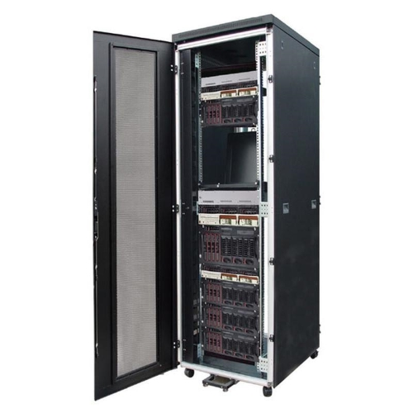
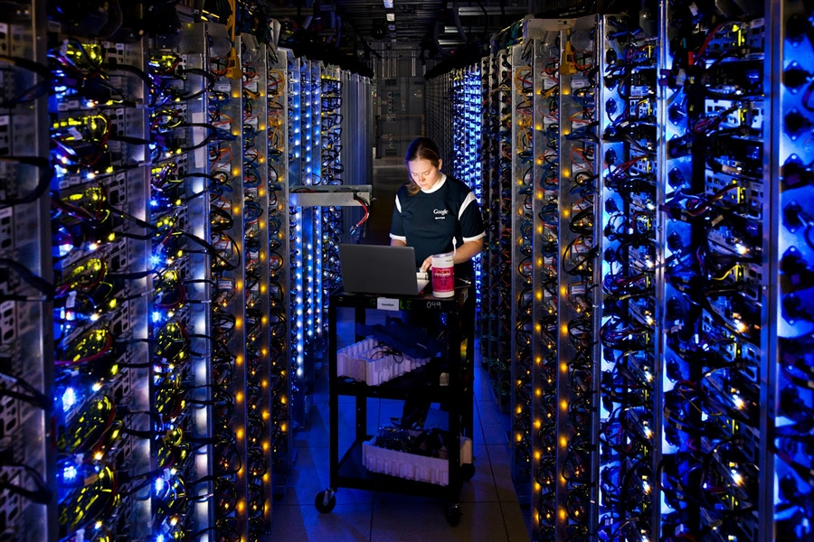
Серверные стойки в ЦОД.

Slide 15
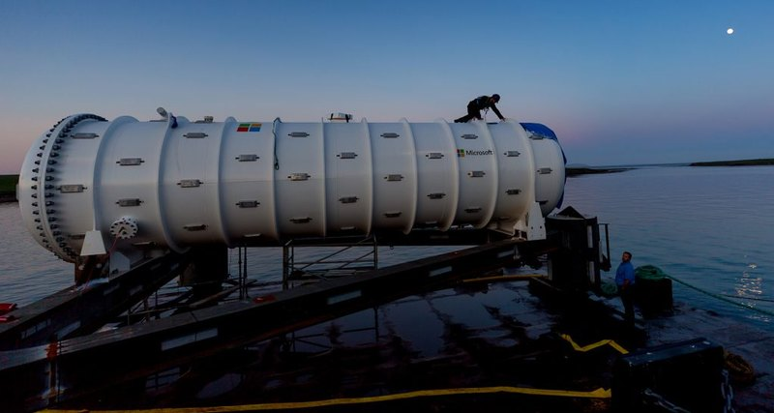
Microsoft разместила подводный дата-центр у берегов Шотландии
В рамках Project Natick Microsoft разместила дата-центр в холодных водах у берегов Оркнейских островов, Шотландия, передает NewAtlas. Это уже второй этап проекта: в ходе первой фазы в 2015 году на 105 дней погрузила в океан у побережья Калифорнии 3-метровый прототип дата-центра — таким образом была подтверждена осуществимость концепта.
Охлаждение, предотвращение перегревания компьютеров — это серьезная проблема в случае с крупными дата-центрами (для обычных компьютеров давно существуют, к примеру, системы водяного охлаждения). Компании решают ее, размещая такие центры в местах с холодным климатом — например, в прошлом году стало известно, что компания Kolos строит дата-центр за полярным кругом.

Slide 16
Типы датацентров по стандартам
В ряде стран имеются стандарты на оборудование помещений дата-центров, позволяющие объективно оценить способность дата-центра обеспечить тот или иной уровень сервиса. Например, в США принят американский (ANSI) стандарт TIA-942, несущий в себе рекомендации по созданию дата-центров и делящий дата-центры на типы по степени надёжности. В России не было такого же стандарта, дата-центры оснащались согласно требованиям для сооружений связи, а также ориентировались на требования TIA-942 и использовали дополнительную документацию Uptime Institute и ГОСТы серии 34.
В настоящее время Приказами Росстандарта утверждены следующие ГОСТ: ГОСТ Р 58811-2020 "Центры обработки данных. Инженерная инфраструктура. Стадии создания" регулирует стадии создания инженерной инфраструктуры центров обработки данных, этапы внутри стадий и содержание работ на каждом этапе; ГОСТ Р 58812-2020 "Центры обработки данных. Инженерная инфраструктура. Операционная модель эксплуатации. Спецификация" определяет требования к организации эксплуатации инженерных систем ЦОДов с целью обеспечения надлежащего качества их функционирования и предоставления потребителям услуг ИИ ЦОДа приемлемого качества. (пока не вступил, начнет действовать 01 августа 2020, опубликован в конце марта 2020)
TIA-942 воспринимается во всем мире как единый стандарт для дата-центров, однако следует отметить, что он достаточно давно не обновлялся и его достаточно сложно применить в условиях России. Активно развивается стандарт BICSI 002 2010 Data Center Design and Implementation Best Practices, появившийся в 2010 и обновленный в 2011. По словам создателей стандарта, «стандарт BICSI 002 2010, в создании которого участвовали более 150 экспертов, дополняет существующие стандарты TIA, CENELEC и ISO/IEC для центров обработки данных».

Slide 17
Основные стандарты
Для оценки качества инженерной инфраструктуры ЦОДов используются актуальные версии пяти групп стандартов в порядке убывания популярности, имеющих собственные концепции:
Uptime’s International Tier Standard, объединяющий в себе Data Center Site Infrastructure Tier Standard: Topology и Data Center Site Infrastructure Tier Standard: Operational Sustainability.
ANSI/TIA-942 Telecommunications Infrastructure Standard for Data Centers и сопряженные с ним стандарты ANSI/EIA/TIA-568C Commercial Building Telecommunications Cabling Standard (February 2009), ANSI/EIA/TIA-606-A-1 The Administration Standard for the Telecommunications Infrastructure of Commercial Buildings, TIA/EIA-569 Commercial Building Standard for Telecommunication Pathways and Spaces и ANSI/TIA/EIA-607 Commercial Building Grounding and Bonding Requirements for Telecommunications.
ANSI/BICSI 002 Data Center Design and Implementation Best Practices.
ISO/IEC 24762 Information technology – Security techniques – Guidelines for information and communications technology disaster recovery services.
SS 507 Singapore Standard for ICT Disaster Recovery Services.

Slide 18
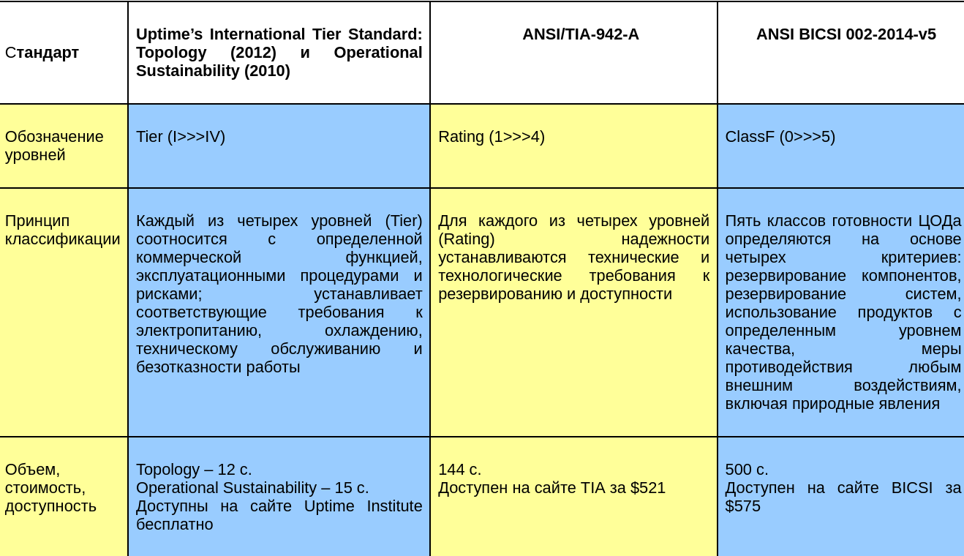
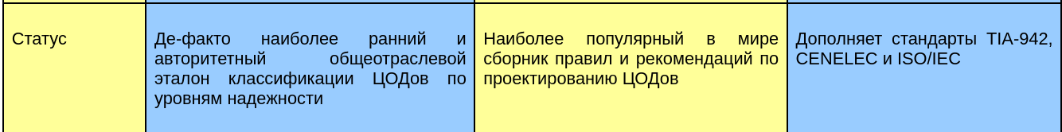

Slide 19
Стандарт BICSI 002 2010, в создании которого участвовали более 150 экспертов, дополняет существующие стандарты TIA, CENELEC и ISO/IEC для центров обработки данных.
При выборе площадки для ЦОД рекомендуется учитывать не только наличие необходимых для его работы энергетических ресурсов. Важную роль играют также транспортная доступность, от которой зависит организация снабжения топливом дизель-генераторов в условиях длительных чрезвычайных ситуаций, сейсмическая активность в данной местности, а также ряд других факторов.
Глава, посвященная безопасности, содержит данные, регламентирующие комплекс мероприятий, осуществляемых на основе анализа возможных рисков (эти меры необходимы для организации физической защиты ЦОД, формирования планов противодействия потенциальным злоумышленникам и выхода из аварийных ситуаций), а также требования к обеспечению безопасности на всех этапах проектирования и строительства.
Модель, предложенная BICSI, определяет пять классов готовности ЦОД на основе четырех критериев:
резервирования компонентов,
резервирования систем,
использования продуктов с определенным уровнем качества,
мер противодействия любым внешним воздействиям, включая природные явления.
Исходя из этой классификации, разработчики стандарта предложили требования и рекомендации для электротехнического оборудования, которые способны обеспечить необходимый уровень его надежности.

Slide 20
Около четверти объема стандарта посвящено электротехническому оборудованию, включая организацию фидеров, распределительных устройств, систем бесперебойного электроснабжения, использование систем постоянного тока, заземления, средств подавления бросков напряжения, методики тестирования устройств.
В телекоммуникационной части документа BICSI, в дополнение к стандартам наподобие ANSI/TIA/EIA-942 Telecommunications Infrastructure Standard for Data Centers, рассматриваются вопросы формирования демаркационных точек с системами сервис-провайдеров, координация взаимодействия с этими организациями, требования к проектированию различных типов помещений для установки телекоммуникационного оборудования, организация кабельных трасс и ряд других проблем.
Раздел, посвященный информационным технологиям, содержит сведения о планировке помещений и размещении оборудования, кабельных системах, мерах по обеспечению заданного уровня готовности ЦОД. В состав последних входят, в частности, рекомендации по резервированию, включая создание и размещение резервных центров обработки данных.
Важной частью нового стандарта, являются рекомендации по организации комплекса мероприятий, необходимых для ввода в действие ЦОД и его последующего технического обслуживания.

Slide 21
Основной показатель работы ЦОД — отказоустойчивость; также важна стоимость эксплуатации, показатели энергопотребления и регулирования температурного режима.
Например, стандарт TIA-942 предполагает четыре уровня надёжности дата-центров:
Уровень 1 (N) — отказы оборудования или проведение ремонтных работ приводят к остановке работы всего дата-центра; в дата-центре отсутствуют фальшполы, резервные источники электроснабжения и источники бесперебойного питания; инженерная инфраструктура не зарезервирована;
Уровень 2 (N+1) — имеется небольшой уровень резервирования; в дата-центре имеются фальшполы и резервные источники электроснабжения, однако проведение ремонтных работ также вызывает остановку работы дата-центра;
Уровень 3 (2N) — имеется возможность проведения ремонтных работ (включая замену компонентов системы, добавление и удаление вышедшего из строя оборудования) без остановки работы дата-центра; инженерные системы однократно зарезервированы, имеется несколько каналов распределения электропитания и охлаждения, однако постоянно активен только один из них;
Уровень 4 (2(N+1)) — имеется возможность проведения любых работ без остановки работы дата-центра; инженерные системы двукратно зарезервированы, то есть продублированы как основная, так и дополнительная системы (например, бесперебойное питание представлено двумя ИБП, каждый из которых уже зарезервирован по схеме N+1).

Slide 22
Услуги дата-центров
Виртуальный хостинг. Крупные дата-центры обычно не предоставляют подобную массовую услугу из-за необходимости обеспечения техническо-консультационной поддержки.
Виртуальный сервер. Предоставление гарантированной и лимитированной части сервера (части всех ресурсов). Важная особенность данного вида хостинга — разделение сервера на несколько виртуальных независимых серверов, реализуемых программным способом.
Выделенный сервер. Дата-центр предоставляет клиенту в аренду сервер в различной конфигурации. Крупные дата-центры в основном специализируются именно на подобных типах услуг.
Colocation. Размещение сервера клиента на площадке дата-центра за определённую плату. Стоимость зависит от энергопотребления и тепловыделения размещаемого оборудования, пропускной способности подключаемого к оборудованию канала передачи данных, а также размера и веса стойки.
Аренда телекоммуникационных стоек. Передача клиенту стоек для монтажа собственного или клиентского оборудования. Формально это частный случай colocation, но с основным отличием в том, что арендаторы в основном юридические лица.
Выделенная зона (Dedicated area). В некоторых случаях владельцы дата-центра выделяют часть технологических площадей для специальных клиентов, как правило, финансовых компаний, имеющих строгие внутренние нормы безопасности. В этом случае дата-центр предоставляет некую выделенную зону, обеспеченную каналами связи, электроснабжением, холодоснабжением и системами безопасности, а клиент сам создает свой дата-центр внутри этого пространства.

Slide 23
Размещение традиционно на территории предприятия
Решения для создания серверов
Кластер (узлы-процессора со своей памятью объединены высокоскоростной сетью через коммуникационное оборудование (гомогенные или гетерогенные))
Распределенная система (Grid) (любые узлы соединены любыми сетевыми технологиями)
Суперкомпьютер (условно, процессора имеют общую память или доступ к памяти других процессоров используя внутренние соединения)

Slide 24
Кластер
Вычислительный кластер – это совокупность вычислительных узлов, объединенных высокоскоростными каналами связи, представляющая с точки зрения пользователя единый вычислительный (аппаратный) ресурс.
По типу архитектуры кластер относится к системам с распределенной памятью («память распределена по узлам»),при этом каждый узел кластера в отдельности представляет собой систему с общей (разделяемой) памятью.
Имеет одну общую систему питания и охлаждения и управления.
Кластерные системы занимают достойное место в списке самых быстрых, при этом значительно выигрывая у суперкомпьютеров в цене. На июль 2008 года на 7 месте рейтинга TOP500 находится кластер SGI Altix ICE 8200 (Chippewa Falls, Висконсин, США).

Slide 25
Обычно различают следующие основные виды кластеров
отказоустойчивые кластеры (High-availability clusters, HA, кластеры высокой доступности)
кластеры с балансировкой нагрузки (Load balancing clusters)
вычислительные кластеры (High performance computing clusters, HPC)
системы распределенных вычислений

Slide 26
Кластеры высокой доступности
Обозначаются аббревиатурой HA (англ. High Availability — высокая доступность). Создаются для обеспечения высокой доступности сервиса, предоставляемого кластером. Избыточное число узлов, входящих в кластер, гарантирует предоставление сервиса в случае отказа одного или нескольких серверов. Типичное число узлов — два, это минимальное количество, приводящее к повышению доступности. Создано множество программных решений для построения такого рода кластеров.
Отказоустойчивые кластеры и системы разделяются на 3 основных типа:
с холодным резервом или активный/пассивный. Активный узел выполняет запросы, а пассивный ждет его отказа и включается в работу, когда таковой произойдет. Пример — резервные сетевые соединения, в частности, Алгоритм связующего дерева (STA (spanning trees)). Например, связка DRBD и HeartBeat/Corosync.
с горячим резервом или активный/активный. Все узлы выполняют запросы, в случае отказа одного нагрузка перераспределяется между оставшимися. То есть кластер распределения нагрузки с поддержкой перераспределения запросов при отказе. Примеры — практически все кластерные технологии, например, Microsoft Cluster Server. OpenSource проект OpenMosix.
с модульной избыточностью. Применяется только в случае, когда простой системы совершенно недопустим. Все узлы одновременно выполняют один и тот же запрос (либо части его, но так, что результат достижим и при отказе любого узла), из результатов берется любой. Необходимо гарантировать, что результаты разных узлов всегда будут одинаковы (либо различия гарантированно не повлияют на дальнейшую работу). Примеры — RAID и Triple modular redundancy.

Slide 27
Кластеры распределения нагрузки (Network Load Balancing, NLB)
Принцип их действия строится на распределении запросов через один или несколько входных узлов, которые перенаправляют их на обработку в остальные, вычислительные узлы. Первоначальная цель такого кластера — производительность, однако, в них часто используются также и методы, повышающие надёжность. Подобные конструкции называются серверными фермами. Программное обеспечение (ПО) может быть как коммерческим (OpenVMS, MOSIX, Platform LSF HPC, Solaris Cluster, Moab Cluster Suite, Maui Cluster Scheduler), так и бесплатным (OpenMosix, Sun Grid Engine, Linux Virtual Server).

Slide 28
Вычислительные кластеры
Кластеры используются в вычислительных целях, в частности в научных исследованиях.
Для вычислительных кластеров существенными показателями являются высокая производительность процессора в операциях над числами с плавающей точкой (flops) и низкая латентность (задержка реакции) объединяющей сети, и менее существенными — скорость операций ввода-вывода, которая в большей степени важна для баз данных и web-сервисов.
Вычислительные кластеры позволяют уменьшить время расчетов, по сравнению с одиночным компьютером, разбивая задание на параллельно выполняющиеся ветки, которые обмениваются данными по связывающей сети.
Одна из типичных конфигураций — набор компьютеров, собранных из общедоступных компонентов, с установленной на них операционной системой Linux, и связанных сетью Ethernet, Myrinet, InfiniBand или другими относительно недорогими сетями. Такую систему принято называть кластером Beowulf.
Специально выделяют высокопроизводительные кластеры (Обозначаются англ. аббревиатурой HPC Cluster — High-performance computing cluster). Список самых мощных высокопроизводительных компьютеров (также может обозначаться англ. аббревиатурой HPC) можно найти в мировом рейтинге TOP500. В России ведется рейтинг самых мощных компьютеров СНГ.

Slide 29
Обычно кластер имеет как минимум одну головную ноду (head node) и отдельные узлы для файловой системы. Собственно каждый узел (computation node, нода) внутри может быть небольшой SMP или NUMA системой. В этом нет ничего страшного, практически так стоятся все современные суперкомпьютеры, и есть тенденция к увеличению количества процессоров в одной ноде. Между собой ноды связаны сетью, применяется как Gigabit Ethernet (GigE) или более быстрые сети Infiniband (Mellanox, QLogic), Myrinet или другие пропиетарные интерконнекты и сети. Основные два условия к ПО кластера — обеспечить общий диск между узлами (shared space) и службу удаленного запуска приложений (это может быть telnet, ssh, rshell и т.п). От размера кластера главным образом зависит то, каким будет топология его сети. Небольшие по размеру кластера могут строиться на одном-двух свичах, а для связывания больших кластеров свичи объединяются в несколько уровней.

Slide 30
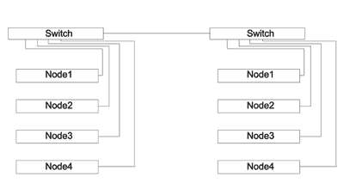
В случае объединения двух стоек, можно воспользоваться одним из портов свича для создания связи свич-свич. При таком варианте обмен между стойками проходит через одну пару портов, что может приводить к замедлению коммуникаций, особенно коллективных.

Slide 31
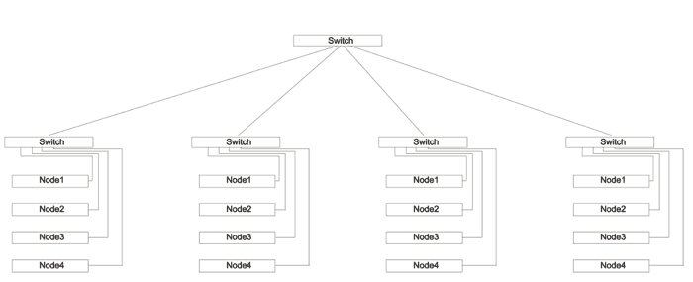
Дальнейший рост сложности сети приводит к многоуровневым схемам построения свичей

Slide 32
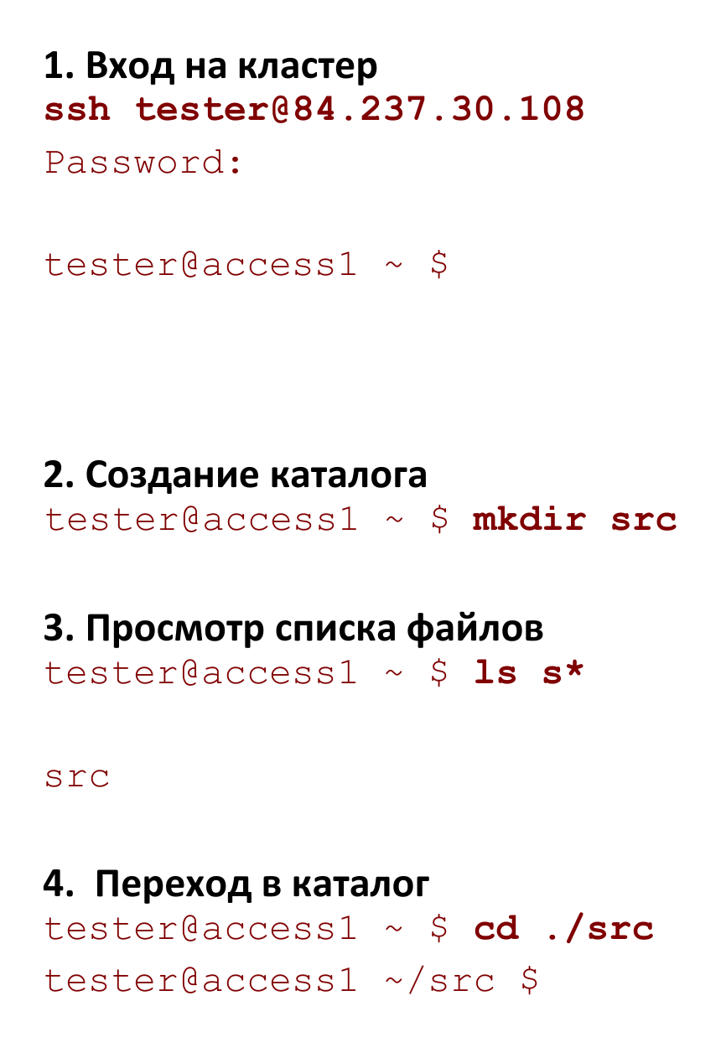
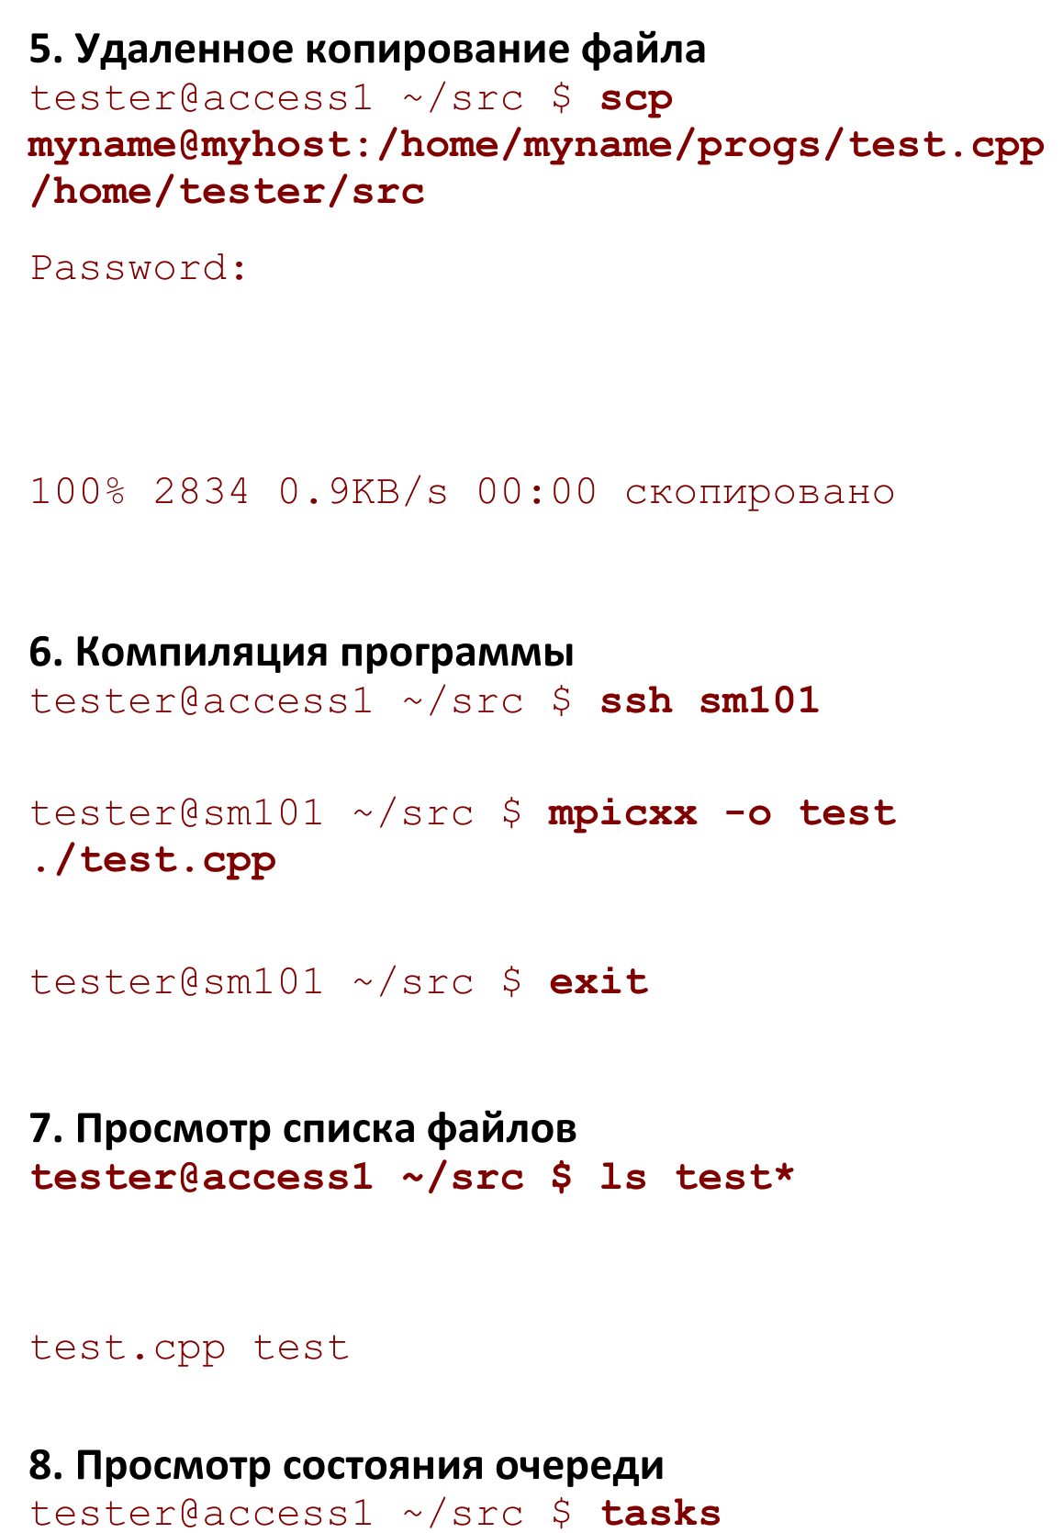
Пример работы с кластером (Linux)

Slide 33
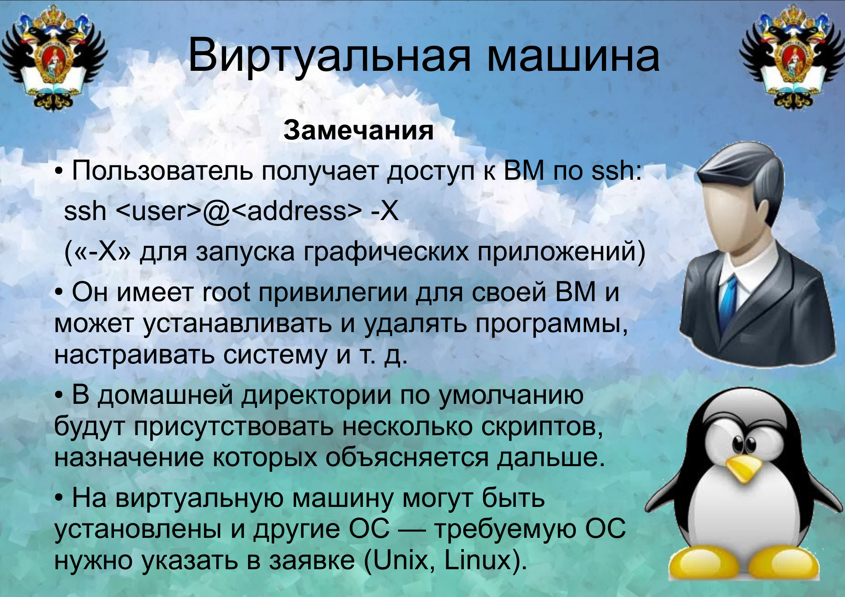

Slide 34
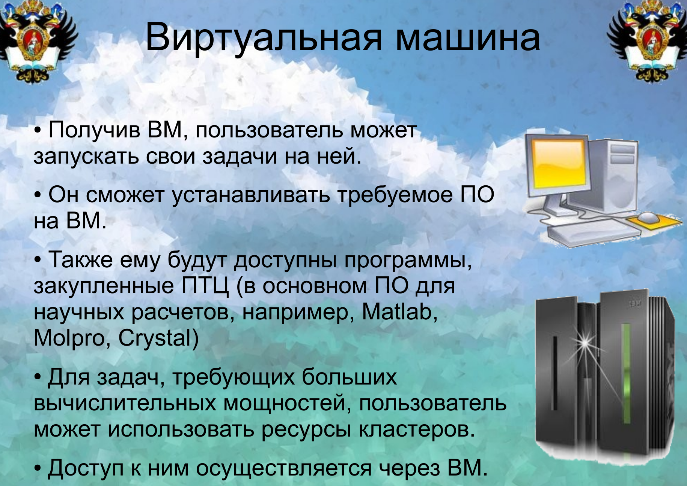

Slide 35
Супер-компьютер
Суперкомпью́тер (англ. Supercomputer, СверхЭВМ, СуперЭВМ, сверхвычисли́тель) — специализированная вычислительная машина, значительно превосходящая по своим техническим параметрам и скорости вычислений большинство существующих в мире компьютеров.
Определение очень нечеткое и общее, потому порой вызывает разные шутки, по типу любой компьютер весящий больше тонны.
Начиная с 1993, суперкомпьютеры ранжируют в списке Top500. Список составляется на основе теста LINPACK по решению системы линейных алгебраических уравнений, являющейся общей задачей для численного моделирования.
Самым мощным суперкомпьютером в 2016 году по этому списку стал Sunway TaihuLight, работающий в национальном суперкомпьютерном центре Китая. Скорость вычислений, производимых им, составляет 93 петафлопс (10 в 15 степени вычислительных операций с плавающей запятой в секунду). По этому показателю он в два раза быстрее и в три раза эффективнее предыдущего рекордсмена — Tianhe-2, также разработанного в Китае и возглавлявшему список с 2013 года.

Slide 36
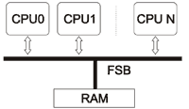
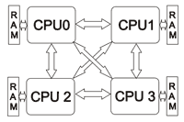
Архитектуры
Все процессоры имеют равноправный доступ к памяти. Память равноудалена от всех процессоров. Это так называемые SMP (Symmetric Multi-Processing), симметричные процессорные системы.
Каждый процессор имеет свою локальную память и более затратный доступ к памяти других процессоров. Это NUMA системы, или системы с неодинаковым доступом к памяти.

Slide 37
NUMA (Non-Uniform Memory Access — «неравномерный доступ к памяти» или Non-Uniform Memory Architecture — «Архитектура с неравномерной памятью») — схема реализации компьютерной памяти, используемая в мультипроцессорных системах, когда время доступа к памяти определяется её расположением по отношению к процессору.
В NUMA cистемах каждый процессор имеет локальную память и при правильной привязке процессов к процессорам всегда используется «ближняя» память. Доступ же в дальную память, с соответствующим пенальти происходит только при коммуникации процессов. Если привязки процессов нет, то в результате так называемой «миграции», процесс может быть запущен на другом процессоре и работать со своими данными из дальней памяти.
Общая проблема NUMA систем — большое количество линков, возрастающее при увеличении числа процессоров.

Slide 38
Распределенная система
Грид-вычисления (англ. grid — решётка, сеть) — это форма распределённых вычислений, в которой «виртуальный суперкомпьютер» представлен в виде кластеров, соединённых с помощью сети, слабосвязанных гетерогенных компьютеров, работающих вместе для выполнения огромного количества заданий (операций, работ). Эта технология применяется для решения научных, математических задач, требующих значительных вычислительных ресурсов. Грид-вычисления используются также в коммерческой инфраструктуре для решения таких трудоёмких задач, как экономическое прогнозирование, сейсмоанализ, разработка и изучение свойств новых лекарств.
Грид с точки зрения сетевой организации представляет собой согласованную, открытую и стандартизованную среду, которая обеспечивает гибкое, безопасное, скоординированное разделение вычислительных ресурсов и ресурсов хранения информации, которые являются частью этой среды, в рамках одной виртуальной организации.
Грид-вычисления можно организовать на базе множества устаревших моделей персональных компьютеров объединённых в иерархическую локальную вычислительную сеть (например, Ethernet и др.) с присутствием серверов. Эта сеть может иметь соединение с интернетом

Slide 39
GRID
Грид является географически распределённой инфраструктурой, объединяющей множество ресурсов разных типов (процессоры, долговременная и оперативная память, хранилища и базы данных, сети), доступ к которым пользователь может получить из любой точки, независимо от места их расположения.
Идея грид-компьютинга возникла вместе с распространением персональных компьютеров, развитием интернета и технологий пакетной передачи данных на основе оптического волокна (SONET, SDH и ATM), а также технологий локальных сетей (Gigabit Ethernet). Полоса пропускания коммуникационных средств стала достаточной, чтобы при необходимости привлечь ресурсы другого компьютера. Учитывая, что множество подключенных к глобальной сети компьютеров большую часть рабочего времени простаивает и располагает большими ресурсами, чем необходимо для решения их повседневных задач, возникает возможность применить их неиспользуемые ресурсы в другом месте.

Slide 40
Типы грид-систем
В настоящее время выделяют три основных типа грид-систем:
Добровольные гриды — гриды на основе использования добровольно предоставляемого свободного ресурса персональных компьютеров;
Научные гриды — хорошо распараллеливаемые приложения программируются специальным образом (например, с использованием Globus Toolkit);
Гриды на основе выделения вычислительных ресурсов по требованию (коммерческий грид, англ. enterprise grid) — обычные коммерческие приложения работают на виртуальном компьютере, который, в свою очередь, состоит из нескольких физических компьютеров, объединённых с помощью грид-технологий.

Slide 41
Виртуализация
Предоставление набора вычислительных ресурсов или их логического объединения, абстрагированное от аппаратной реализации, и обеспечивающее при этом логическую изоляцию друг от друга вычислительных процессов, выполняемых на одном физическом ресурсе.
Примером использования виртуализации является возможность запуска нескольких операционных систем на одном компьютере: при том каждый из экземпляров таких гостевых операционных систем работает со своим набором логических ресурсов (процессорных, оперативной памяти, устройств хранения), предоставлением которых из общего пула, доступного на уровне оборудования, управляет хостовая операционная система — гипервизор. Также могут быть подвергнуты виртуализации сети передачи данных, сети хранения данных, платформенное и прикладное программное обеспечение:

Slide 42
Виртуализация ресурсов
Виртуализация ресурсов (или разделение ресурсов, англ. partitioning) может быть представлена как разделение одного физического узла на несколько частей, каждая из которых видна для владельца в качестве отдельного сервера. Не является технологией виртуальных машин, осуществляется на уровне ядра операционной системы.
В системах с гипервизором второго типа обе операционные системы (гостевая и гипервизора) отнимают физические ресурсы, и требуют отдельного лицензирования. Виртуальные серверы, работающие на уровне ядра ОС, почти не теряют в быстродействии, что дает возможность запускать на одном физическом сервере сотни виртуальных, не требующих дополнительных лицензий.
Дисковое пространство или пропускной канал сети разделены на некоторое количество меньших составляющих, и потому легче используемых ресурсов того же типа.
Например, к реализации разделения ресурсов можно отнести OpenSolaris Network Virtualization and Resource Control (Проект Crossbow), позволяющий создавать несколько виртуальных сетевых интерфейсов на основе одного физического.
Агрегация, распределение или добавление множества ресурсов в большие ресурсы или объединение ресурсов. Например, симметричные мультипроцессорные системы объединяют множество процессоров; RAID и дисковые менеджеры объединяют множество дисков в один большой логический диск; RAID и сетевое оборудование использует множество каналов, объединённых так, чтобы они представлялись, как единый широкополосный канал. На мета-уровне компьютерные кластеры делают все вышеперечисленное. Иногда сюда же относят сетевые файловые системы абстрагированные от хранилищ данных на которых они построены, например, Vmware VMFS, Solaris/OpenSolaris ZFS, NetApp WAFL.

Slide 43
Виртуализация оборудования
Эмуляция — полная виртуализация (виртуализация всей платформы); например, QEMU или эмуляторы игровых консолей.
QEMU — свободная программа с открытым исходным кодом для эмуляции аппаратного обеспечения различных платформ.
Включает в себя эмуляцию процессоров Intel x86 и устройств ввода-вывода. Может эмулировать 80386, 80486, Pentium, Pentium Pro, AMD64 и другие x86-совместимые процессоры; ARM, MIPS, RISC-V, PowerPC, SPARC, SPARC64 и частично m68k.
Помимо эмуляции, поддерживает технологии аппаратной виртуализации (Intel VT и AMD SVM) на x86-совместимых процессорах Intel и AMD (используется гипервизор KVM или Xen).
Пример запуска ISO образа:
qemu -m 512 -cdrom /путь/к_iso-образу/example.iso -boot d

Slide 44
Виртуализация памяти
Виртуализация памяти (memory virtualization) — объединением оперативной памяти из различных ресурсов в единый массив. Реализации: Oracle Coherence (англ.)русск., GigaSpaces XAP (англ.)русск..
Виртуальная память — изоляция адресного пространства приложения от всего адресного пространства. Применяется во всех современных ОС.

Slide 45
Виртуализация хранилищ данных
Виртуализация хранения данных, представление набора физических носителей в виде единого физического носителя.
Блочная виртуализация
Файловая виртуализация
Распределённая файловая система — любая файловая система, которая позволяет получать доступ к файлам с нескольких устройств, с помощью компьютерной сети.
Виртуальная файловая система (Virtual File System) — уровень абстракции поверх конкретной реализации файловой системы. Целью VFS является обеспечение единообразного доступа клиентских приложений к различным типам файловых систем.
Гипервизор хранения данных — любая файловая система, которая позволяет получать доступ к файлам с нескольких устройств, с помощью компьютерной сети.
Виртуальная файловая система (storage hypervisor) — программа, которая управляет виртуализацией пространства для хранения данных и может объединять различные физические пространства в единый логический массив.
Виртуализация устройств хранения данных: виртуализация жёсткого (логический диск) или оптического диска (например, DAEMON Tools).

Slide 46
Виртуализация операционных систем
Виды виртуализации ОС
Программная виртуализация
Динамическая трансляция; при динамической (бинарной) трансляции проблемные команды гостевой операционной системы перехватываются гипервизором.
Паравиртуализация: операционная система взаимодействует с программой гипервизора, который предоставляет ей гостевой API, вместо использования напрямую таких ресурсов, как таблица страниц памяти.
Встроенная виртуализация
Аппаратная виртуализация — виртуализация с поддержкой специальной процессорной архитектуры. В отличие от программной виртуализации, с помощью данной техники возможно использование изолированных гостевых систем, управляемых гипервизором напрямую.
Виртуализация на уровне операционной системы: работа нескольких экземпляров пространства пользователя в рамках одной ОС. Примерами могут быть Docker, LXC

Slide 47
Программная виртуализация
Классический процесс программной виртуализации подразумевает под собой наличие основной операционной системы, поверх которой запускается платформа виртуализации. Именно эта платформа берет на себя работу по эмуляции аппаратных компонентов и управляет ресурсами в отношении гостевой системы.
Данные методы достаточно сложны в реализации. Их основным недостатком является существенные потери производительности, связанные с потреблением ресурсов основной системой.
Также следует отметить факт значительного снижения безопасности, ведь вследствие получения контроля над базовой операционной системой, автоматически перехватывается контроль над гостевыми системами.

Slide 48
Аппаратная виртуализация
В отличии от программных методов, с помощью аппаратных средств виртуализации возможно получение изолированных гостевых система, управляемых гипервизором напрямую.
Аппаратный процесс виртуализации практически не имеет никаких кардинальных отличий от программного. По факту, это процесс виртуализации, подкрепленный аппаратной поддержкой.

Slide 49
Паравиртуализация
Техника виртуализации, при которой гостевые операционные системы подготавливаются для исполнения в виртуализированной среде, для чего их ядро незначительно модифицируется. Операционная система взаимодействует с программой гипервизора, который предоставляет ей гостевой API, вместо использования напрямую таких ресурсов, как таблица страниц памяти. Код, касающийся виртуализации, локализуется непосредственно в операционную систему. Паравиртуализация таким образом требует, чтобы гостевая операционная система была изменена для гипервизора, и это является недостатком метода, так как подобное изменение возможно лишь в случае, если гостевые ОС имеют открытые исходные коды, которые можно модифицировать согласно лицензии. Но зато паравиртуализация предлагает производительность почти как у реальной не виртуализированной системы. Как и при полной виртуализации, одновременно могут поддерживаться многочисленные различные операционные системы. Метод паравиртуализации позволяет добиться более высокой производительности, чем метод динамической трансляции.

Slide 50
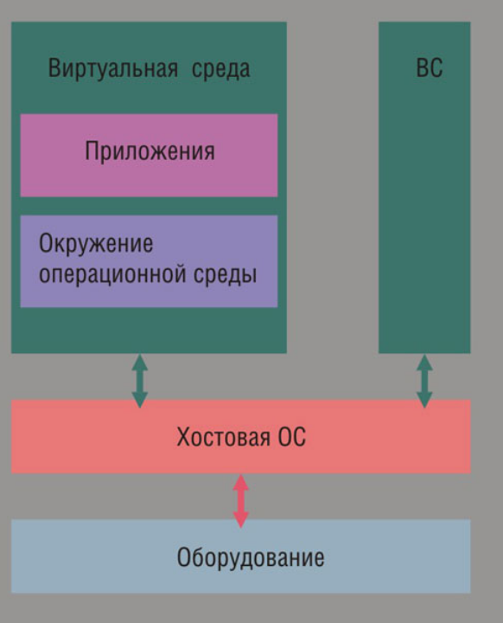
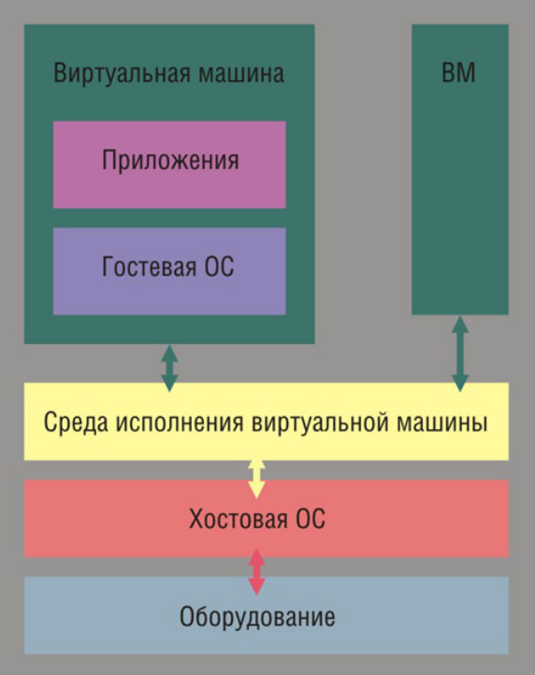
Схема паравиртуализации (слева) и полной виртуализации (справа)

Slide 51
Встроенная виртуализация
Метод, базирующийся на применении аппаратно-поддерживаемых возможностей виртуализации, что позволяет пользователям использовать любые версии ОС в сочетании с различными вариантами рабочих сред. По сути, встроенная виртуализация представляет собой полную виртуализацию, реализованную на аппаратном уровне.
Преимущества:
Совместное использование ресурсов несколькими гостевыми операционными системами (каталоги, принтеры и так далее).
Удобство интерфейса для окон приложений из разных систем (перекрывающиеся окна приложений, одинаковая минимизация окон, как в хост-системе).
При тонкой настройке на аппаратную платформу производительность мало отличается от оригинальной операционной системы. Быстрое переключение между системами (менее одной секунды).
Простая процедура обновления гостевой операционной системы.
Двухсторонняя виртуализация (приложения одной системы запускаются в другой и наоборот).
Реализации:
BlueStacks Multi-OS (MOS)

Slide 52
Аппаратная виртуализация
Аппаратная виртуализация обеспечивает производительность, сравнимую с производительностью невиртуализованной машины, что дает виртуализации возможность практического использования и влечет её широкое распространение. Наиболее распространены технологии виртуализации Intel-VT и AMD-V.
В Intel VT (Intel Virtualization Technology) реализована виртуализация режима реальной адресации (режим совместимости с 8086). Соответствующая аппаратная виртуализация ввода-вывода — VT-d (кодовое название — Vanderpool). Часто обозначается аббревиатурой VMX (Virtual Machine eXtension).
AMD-V часто обозначается аббревиатурой SVM (Secure Virtual Machines). Кодовое название — Pacifica. Соответствующая технология виртуализации ввода-вывода — IOMMU. AMD-V проще и эффективнее, чем Intel VT. Поддержка AMD-V появилась в Xen 3.3.

Slide 53
VT-d (Virtualization technology for directed I/O) — технология виртуализации ввода-вывода
созданная корпорацией Intel в дополнение к её технологии виртуализации вычислений (VT), известной под кодовым названием Vanderpool. Виртуализация ввода-вывода позволяет пробрасывать (pass-through) устройства на шине PCI (и более современных подобных шинах) в гостевую ОС, таким образом, что она может работать с ним с помощью своих штатных средств. Чтобы такое было возможно, в логических схемах системной платы используется специальное устройство управления памятью ввода-вывода (IOMMU), работающее аналогично MMU (memory management unit) центрального процессора, используя таблицы страниц и специальную таблицу отображения DMA (DMA remapping table — DMAR), которую гипервизор получает от BIOS через ACPI (интерфейс управления конфигурацией оборудования и питанием). Отображение DMA необходимо, поскольку гипервизор ничего не знает о специфике работы устройства с памятью по физическим адресам, которые известны лишь драйверу. С помощью DMAR он создает таблицы отображения таким образом, что драйвер гостевой ОС видит виртуальные адреса IOMMU аналогично тому, как бы он видел физические без него и гипервизора.
Intel Virtualization Technology for Directed I/O (VT-d) — это следующий важный шаг на пути к всеобъемлющей аппаратной поддержке виртуализации платформ на базе Intel. VT-d расширяет возможности технологии Virtualization Technology (VT), существующей в IA-32 (VT-x) и Itanium (VT-i), и добавляет поддержку виртуализации новых устройств ввода-вывода.

Slide 54
Поддержка DMAR Vt-d
Гипервизор Xen поддерживает DMAR начиная с версии 3.3 для аппаратно-виртуализуемых доменов. Для паравиртуальных доменов отображение DMA не требуется.
Заявлена поддержка технологии ПО Oracle VirtualBox.
Ядро Linux экспериментально поддерживает DMAR начиная с версии 2.6.28, что позволяет встроенному гипервизору (kvm) давать доступ виртуальным машинам к PCI-устройствам.
Поддержка Intel VT-d есть в Parallels Workstation 4.0 Extreme и в Parallels Server 4 Bare Metal.

Slide 55
AMD Virtualization (AMD-V)
AMD разработала свои расширения виртуализации первого поколения под кодовым названием «Pacifica», и первоначально опубликовала их как AMD Secure Virtual Machine (SVM), но позже, на рынке, — под торговой маркой «AMD Virtualization», сокращенно «AMD-V».
23 мая 2006 года AMD выпустила Athlon 64 («Orleans»), Athlon 64 X2 («Windsor») и Athlon 64 FX («Windsor») в качестве первых процессоров AMD с поддержкой данной технологии.
Поддержка AMD-V также обеспечивается в семействе процессоров Athlon 64 и Athlon 64 X2 ревизий «F» или «G» на Socket AM2, Turion 64 X2, и Opteron второго поколения и третьего поколения, а также процессорами Phenom и Phenom II. Только две модели Sempron поддерживают её: Huron and Sargas.
Процессоры AMD Fusion также поддерживают AMD-V.
AMD-V не поддерживается в процессорах на Socket 939.
Процессоры Opteron, начиная с семейства 0x10 Barcelona, и процессоры Phenom II поддерживают второе поколение аппаратной виртуализации технология под названием Rapid Virtualization Indexing (ранее известная как Nested Page Tables во время его разработки), позже адаптированные Intel, как Extended Page Tables (EPT).

Slide 56
Гипервизор
Программа или аппаратная схема, обеспечивающая или позволяющая одновременное, параллельное выполнение нескольких операционных систем на одном и том же хост-компьютере. Гипервизор также обеспечивает изоляцию операционных систем друг от друга, защиту и безопасность, разделение ресурсов между различными запущенными ОС и управление ресурсами.
Гипервизор также обязан предоставлять работающим под его управлением на одном хост-компьютере ОС средства связи и взаимодействия между собой (например, через обмен файлами или сетевые соединения) так, как если бы эти ОС выполнялись на разных физических компьютерах.
Гипервизор сам по себе в некотором роде является минимальной операционной системой (микроядром или наноядром). Он предоставляет запущенным под его управлением операционным системам службу виртуальной машины, виртуализируя или эмулируя реальное (физическое) аппаратное обеспечение конкретной машины. И управляет этими виртуальными машинами, выделением и освобождением ресурсов для них. Гипервизор позволяет независимое «включение», перезагрузку, «выключение» любой из виртуальных машин с той или иной ОС. При этом операционная система, работающая в виртуальной машине под управлением гипервизора, может, но не обязана «знать», что она выполняется в виртуальной машине, а не на реальном аппаратном обеспечении.

Slide 57
Автономный гипервизор (Тип 1, X)
Имеет свои встроенные драйверы устройств, модели драйверов и планировщик и поэтому не зависит от базовой ОС. Так как автономный гипервизор работает непосредственно в окружении усечённого ядра, то он более производителен, но проигрывает в производительности виртуализации на уровне ОС и паравиртуализации. Например, кроссплатформенный гипервизор Xen может запускать виртуальные машины в паравиртуальном режиме (зависит от ОС).
Примеры: VMware ESX, Citrix XenServer.
На основе базовой ОС (Тип 2, V)
Это компонент, работающий в одном кольце с ядром основной ОС (кольцо 0). Гостевой код может выполняться прямо на физическом процессоре, но доступ к устройствам ввода-вывода компьютера из гостевой ОС осуществляется через второй компонент, обычный процесс основной ОС — монитор уровня пользователя.
Примеры: Microsoft Virtual PC, VMware Workstation, QEMU, Parallels, VirtualBox.
Гибридный (Тип 1+)
Гибридный гипервизор состоит из двух частей: из тонкого гипервизора, контролирующего процессор и память, а также специальной служебной ОС, работающей под его управлением в кольце пониженного уровня. Через служебную ОС гостевые ОС получают доступ к физическому оборудованию.
Примеры: Microsoft Virtual Server, Sun Logical Domains, Xen, Citrix XenServer, Microsoft Hyper-V, VMware Workstation.

Slide 58

Xen
кроссплатформенный гипервизор, разработанный в компьютерной лаборатории Кембриджского университета и распространяемый на условиях лицензии GPL. Основные особенности: поддержка режима паравиртуализации помимо аппаратной виртуализации, минимальность кода самого гипервизора за счёт выноса максимального количества компонентов за пределы гипервизора.

Slide 59
Основной концепцией гипервизора является домен. Доменом называется запущенная копия виртуальной машины. Если виртуальная машина перезагружается, то её домен завершается (в момент перезагрузки) и появляется новый домен. Более того, даже при миграции содержимое копируется из одного домена в другой домен. Таким образом, за время своей жизни практически все виртуальные машины оказываются по очереди в разных доменах. Xen оперирует только понятием домена, а понятие «виртуальной машины» появляется на уровне администрирования (прикладных программ, управляющих гипервизором).
Домены бывают нескольких типов. Самые известные dom0 и domU.
dom0 — первый запущенный Xen домен, обычно он автоматически создаётся и загружается сразу после загрузки и инициализации гипервизора. Этот домен имеет особые права на управление гипервизором и по умолчанию всё аппаратное обеспечение компьютера доступно из dom0. Фактически, dom0 — это место для ПО, управляющего Xen. dom0 всегда один.
domU — рядовой домен (сокращение от User domain), содержащий в себе домен выполняющихся виртуальных машин. Обычно не имеет доступа к реальному оборудованию и является «полезной нагрузкой» системы виртуализации. В отличие от dom0, domU может быть множество (обычно несколько десятков).
stub-domain — домен, в котором запущена очень специализированная ОС, обеспечивающая работу с каким-либо оборудованием или бэк-эндом драйвера. Является развитием модели безопасности Xen.
domain builder (конструктор доменов) — программа, которая создаёт domU (загружает в него нужный код и сообщает гипервизору о необходимости запуска). Помимо конструирования домена, обычно занимается подключением и конфигурированием виртуальных устройств, доступных для виртуальной машины. Она же отвечает за процесс миграции виртуальной машины с хоста на хост.

Slide 60
Гипервизор Xen (для версии 3.4) реализует минимальный набор операций для управления оперативной памятью, состоянием процессора, таймерами реального времени и счётчиками тактов (TSC) процессора, прерываниями и контролем за DMA. Все остальные функции, такие как реализация дисковых и блочных устройств, создание и удаление виртуальных машин, их миграция между серверами и т. д. реализуется в управляющем домене. За счёт этого размер гипервизора получается весьма малым (для версии 3.4 размер двоичного кода всего гипервизора меньше 600 КБ), так же как и размер его исходного текста. По замыслу авторов это увеличивает устойчивость системы виртуализации, так как ошибка в компонентах вне гипервизора не приводит к компрометации/повреждению самого гипервизора и ограничивает повреждения только вышедшим из строя компонентом, не мешая работать остальным.
Все функции, связанные с обеспечением работы сети, блочных (дисковых) устройств, эмуляции видеоадаптеров и прочих устройств вынесены за пределы гипервизора. Большинство таких устройств состоит из двух частей: драйверы в domU и программы в dom0. Драйвер (чаще всего встроенный в ядро ОС или загружающийся в виде модуля) реализует минимальный объём работы, фактически, транслируя запросы от ОС в программу в dom0. Программа в dom0 выполняет основную часть работы. При этом программа чаще всего запускается в виде отдельного процесса для каждого обслуживаемого устройства. Сбой в такой программе ведёт к сбою только одного устройства (блочного, сетевого) и не затрагивает работу других копий программы (то есть не затрагивает сетевые/блочные устройства остальных доменов, или даже другие устройства того же самого домена).

Slide 61
Миграция виртуальных машин
Живая миграция (от англ. Live migration) — перенос виртуальной машины с одного физического сервера на другой без прекращения работы виртуальной машины и остановки сервисов; применяется в компьютерных системах с высокой доступностью (англ. High Availability, HA). Живая миграция возможна между серверами, находящимися в кластере.
Живая миграция необходима в проектах, работу которых нежелательно прерывать: сервисы обслуживания магистральных и провайдерских сетей (например, DNS), высокопосещаемые web-ресурсы, крупные сервисы электронной почты.
Живая миграция также применяется для распределения нагрузки на физические серверы в кластере (например, при проведении научных расчётов).

Slide 62
Xen (с помощью стека управления) поддерживает миграцию гостевых виртуальных машин по сети. Миграция паравиртуальных машин поддерживается с версии Xen 2, а HVM – с версии 3. Миграция может происходить с выключением гостевой системы, или прямо в процессе работы, так называемая «живая» миграция (англ. live migration) без потери доступности.
Необходимо, чтобы оба физических сервера Xen видели одно и то же хранилище, на котором находятся данные виртуальной машины. Это требуется потому, что при миграции виртуальной машины её файловая система не копируется, так как это требовало бы слишком много времени даже в случае быстрой сети. Общее хранилище может быть организовано на основе различных технологий SAN или NAS, например Fibre Channel, iSCSI или DRBD.

Slide 63
Процесс живой миграции на примере гипервизора Xen. Для живой миграции необходимо:
Минимум два сервера в кластере.
Диск виртуальной машины должен находиться на ресурсе доступном обоим серверам кластера — старом и новом местонахождении.
Путь к диску виртуальной машины на физических серверах должен быть идентичен.
Серверы должны иметь доступ к одной подсети, в которой находится сетевой интерфейс виртуальной машины.
Гипервизоры должны быть одинаковых, либо совместимых версий.
Совместимое оборудование серверов в кластере (в первую очередь архитектуры и расширения CPU)
Принципиальная очередность процесса живой миграции (на практике требуются дополнительные операции):
Остановка выполнения виртуальной машины.
Передача параметров виртуальной машины с сервера исходного расположения на сервер целевого расположения.
Передача образа оперативной памяти с сервера исходного расположения виртуальной машины на сервер целевого расположения.
Создание виртуально домена и размещение образа оперативной памяти в RAM сервера целевого расположения.
Запуск выполнения виртуальной машины на сервере целевого расположения.

Slide 64
В связи с тем, что сам гипервизор (около 500—600 КБ) реализует только «ядро» системы, вся остальная функциональность выносится на прикладной уровень, работающий в dom0. Набор программ, реализующий функциональность за пределами Xen называют англ. toolstack (устоявшегося перевода не имеется, иногда используется термин «стек управления»).
Существуют две версии toolstack для Xen: основанная на xend (входит в большинство поставок Xen) и основанная на xapi (входит в состав Citrix XenServer и Xen Cloud Platform). Xend развивался одновременно с Xen, написан на Python и с самого начала шёл под открытой лицензией. Xapi был проприетарной разработкой Xensource (в дальнейшем Citrix), но в 2009 году был опубликован под лицензией GPL. Xapi написан на OCaml, на момент написания имел меньший набор возможностей, но работал более стабильно.

Slide 65
В версиях toolstack присутствуют следующие утилиты:
xenstored — демон, реализующий интерфейс XenStore – простая древовидная база данных, напоминающая procfs . В xapi-toolstack XenStore переписан на ocaml, но реализует ту же самую функциональность.
xenconsoled — демон, обеспечивающий в dom0 доступ к консолям виртуальных машин. Xenconsoled реализует бэкэнд консольного устройства для domU и использует API unix98 для создания псевдотерминалов в dom0. Соответствие между номером псевдотерминала и виртуальной машиной записывается в XenStore.

Slide 66
Toolstack обеспечивает управление виртуальными машинами (создание/удаление, запуск/останов, миграция, подключение ресурсов и т.д).
Кроме этого, инструментарий обеспечивает управление ресурсами для крупномасштабных систем: создаёт и поддерживает репозитории хранения образов дисков виртуальных машин (SR — storage repository),
поддерживает пулы серверов для миграции виртуальных машин и может управлять сложными конфигурациями локальной сети, в том числе с поддержкой VLAN. Кроме того, поддерживается интерфейс удаленного управления XenApi на основе XML-RPC.

Slide 67
Являясь гибридным гипервизором типа 1, Xen запускается непосредственно на аппаратной платформе, но для своей работы требует управляющей операционной системы в dom0. Xen поддерживает процессоры, начиная от Pentium II, имеются версии для архитектур x86-64, PowerPC, Itanium (до версии 4.4) и ARM (стабильна с версии 4.4). Загрузка Xen осуществляется начальным загрузчиком типа GRUB или подобным. Непосредственно после загрузки Xen запускает операционную систему в dom0.
В большинстве инсталляций в качестве ОС управляющего домена dom0 используется Linux. Долгое время поддержка Xen не была включена в официальное ядро Linux и существовала в виде набора патчей для ядра v2.6.18. Начиная с v2.6.37 в ядре Linux появился механизм pv_ops для взаимодействия с гипервизорами. Данный механизм позволяет ядру работать как в паравиртуальном режиме, так и непосредственно на железе. Начиная с версии Xen 4.0 поддерживает механизм pv_ops для ядра Linux в dom0. Ядра Linux выше 3.0 также полностью поддерживают Xen и для dom0 и для domU.

Slide 68
Поддерживаются различные ОС для dom0, в основном дистрибутивы Linux, для гостевой ОС есть поддержка Windows.
Xen широко применяется как компонент виртуализации в облачных вычислениях и при организации служб выделенных частных серверов. Такие хостинговые компании как Amazon Elastic Compute Cloud, Liquid Web, Fujitsu Global Cloud Platform, Linode, SparkNode и Rackspace Cloud используют Xen как гипервизор виртуальных машин.
Cообщество Xen разрабатывает Xen Cloud Platform (XCP) — систему серверной виртуализации. Своё происхождение XCP ведет от бесплатной версии Citrix XenServer и выпускается полностью под GNU GPL.

Slide 69

VMware Workstation
программное обеспечение виртуализации, предназначенное для компьютеров x86-64 операционных систем Microsoft Windows и Linux. Позволяет пользователю установить одну или более виртуальных машин на один физический компьютер и запускать их параллельно с ним. Каждая виртуальная машина может выполнять свою операционную систему, включая Microsoft Windows, Linux, BSD, и MS-DOS. VMware Workstation разработана и продается компанией VMware, подразделением EMC Corporation.
VMware Workstation поддерживает мосты с сетевым адаптером реального компьютера, а также создание общих папок с виртуальной машиной. Программа может монтировать реальные CD или DVD диски или ISO образы в виртуальные оптические приводы, при этом виртуальная машина будет считать, что приводы настоящие. Виртуальные жесткие диски хранятся в файлах .vmdk .
VMware Workstation в любой момент может сохранить текущее состояние виртуальной машины (снимок). Данные снимки позже могут быть восстановлены, что возвращает виртуальную машину в сохраненное состояние.
VMware Workstation включает в себя возможность объединять несколько виртуальных машин в группу, которую можно включать, выключать, приостанавливать или возобновлять как единый объект, что является полезным для тестирования технологий клиент-сервер

Slide 70
Контейнерая виртуализация
Виртуализация на уровне операционной системы — позволяет запускать изолированные виртуальные системы на одном физическом узле, но не позволяет запускать операционные системы с ядрами, отличными от типа ядра базовой операционной системы. При таком подходе не существует отдельного слоя гипервизора, вместо этого сама хостовая операционная система отвечает за разделение аппаратных ресурсов между несколькими гостевыми системами (контейнерами) и обеспечивает их независимость. Некоторые реализации — FreeBSD Jail (2000), Virtuozzo Containers (2000), Solaris Containers (2005), Linux-VServer[en], OpenVZ (2005), LXC (2008), iCore Virtual Accounts (2008), Docker (2013).

Slide 71

Docker
Программное обеспечение для автоматизации развёртывания и управления приложениями в средах с поддержкой контейнеризации. Позволяет «упаковать» приложение со всем его окружением и зависимостями в контейнер, который может быть перенесён на любую Linux-систему с поддержкой cgroups в ядре, а также предоставляет среду по управлению контейнерами. Изначально использовал возможности LXC, с 2015 года применял собственную библиотеку, абстрагирующую виртуализационные возможности ядра Linux — libcontainer. С появлением ​Open Container Initiative начался переход от монолитной к модульной архитектуре.

Slide 72
В состав программных средств входит демон — сервер контейнеров (запускается командой docker -d), клиентские средства, позволяющие из интерфейса командной строки управлять образами и контейнерами, а также API, позволяющий в стиле REST управлять контейнерами программно.
Демон обеспечивает полную изоляцию запускаемых на узле контейнеров на уровне файловой системы (у каждого контейнера собственная корневая файловая система), на уровне процессов (процессы имеют доступ только к собственной файловой системе контейнера, а ресурсы разделены средствами libcontainer), на уровне сети (каждый контейнер имеет доступ только к привязанному к нему сетевому пространству имён и соответствующим виртуальным сетевым интерфейсам).
Набор клиентских средств позволяет запускать процессы в новых контейнерах (docker run), останавливать и запускать контейнеры (docker stop и docker start), приостанавливать и возобновлять процессы в контейнерах (docker pause и docker unpause). Серия команд позволяет осуществлять мониторинг запущенных процессов (docker ps по аналогии с ps в Unix-системах, docker top по аналогии с top и другие). Новые образы возможно создавать из специального сценарного файла (docker build, файл сценария носит название Dockerfile), возможно записать все изменения, сделанные в контейнере, в новый образ (docker commit). Все команды могут работать как с docker-демоном локальной системы, так и с любым сервером Docker, доступным по сети. Кроме того, в интерфейсе командной строки встроены возможности по взаимодействию с публичным репозиторием Docker Hub, в котором размещены предварительно собранные образы контейнеров, например, команда docker search позволяет осуществить поиск образов среди размещённых в нём, образы можно скачивать в локальную систему (docker pull), возможно также отправить локально собранные образы в Docker Hub (docker push).

Slide 73
Учет проблем доступа потоков к памяти при кэшировании
Если данные которые содержат небольшие структуры данных находятся в одной линейке кэша, при этом один поток изменяет какую-то из структур, то вся линейка кэша блокируется, потому при чтении близких данных будут проблемы. Желательно сокращать критические секции.

Slide 74
Клиент-Сервер

Slide 75
Многоуровневая архитектура

Slide 76
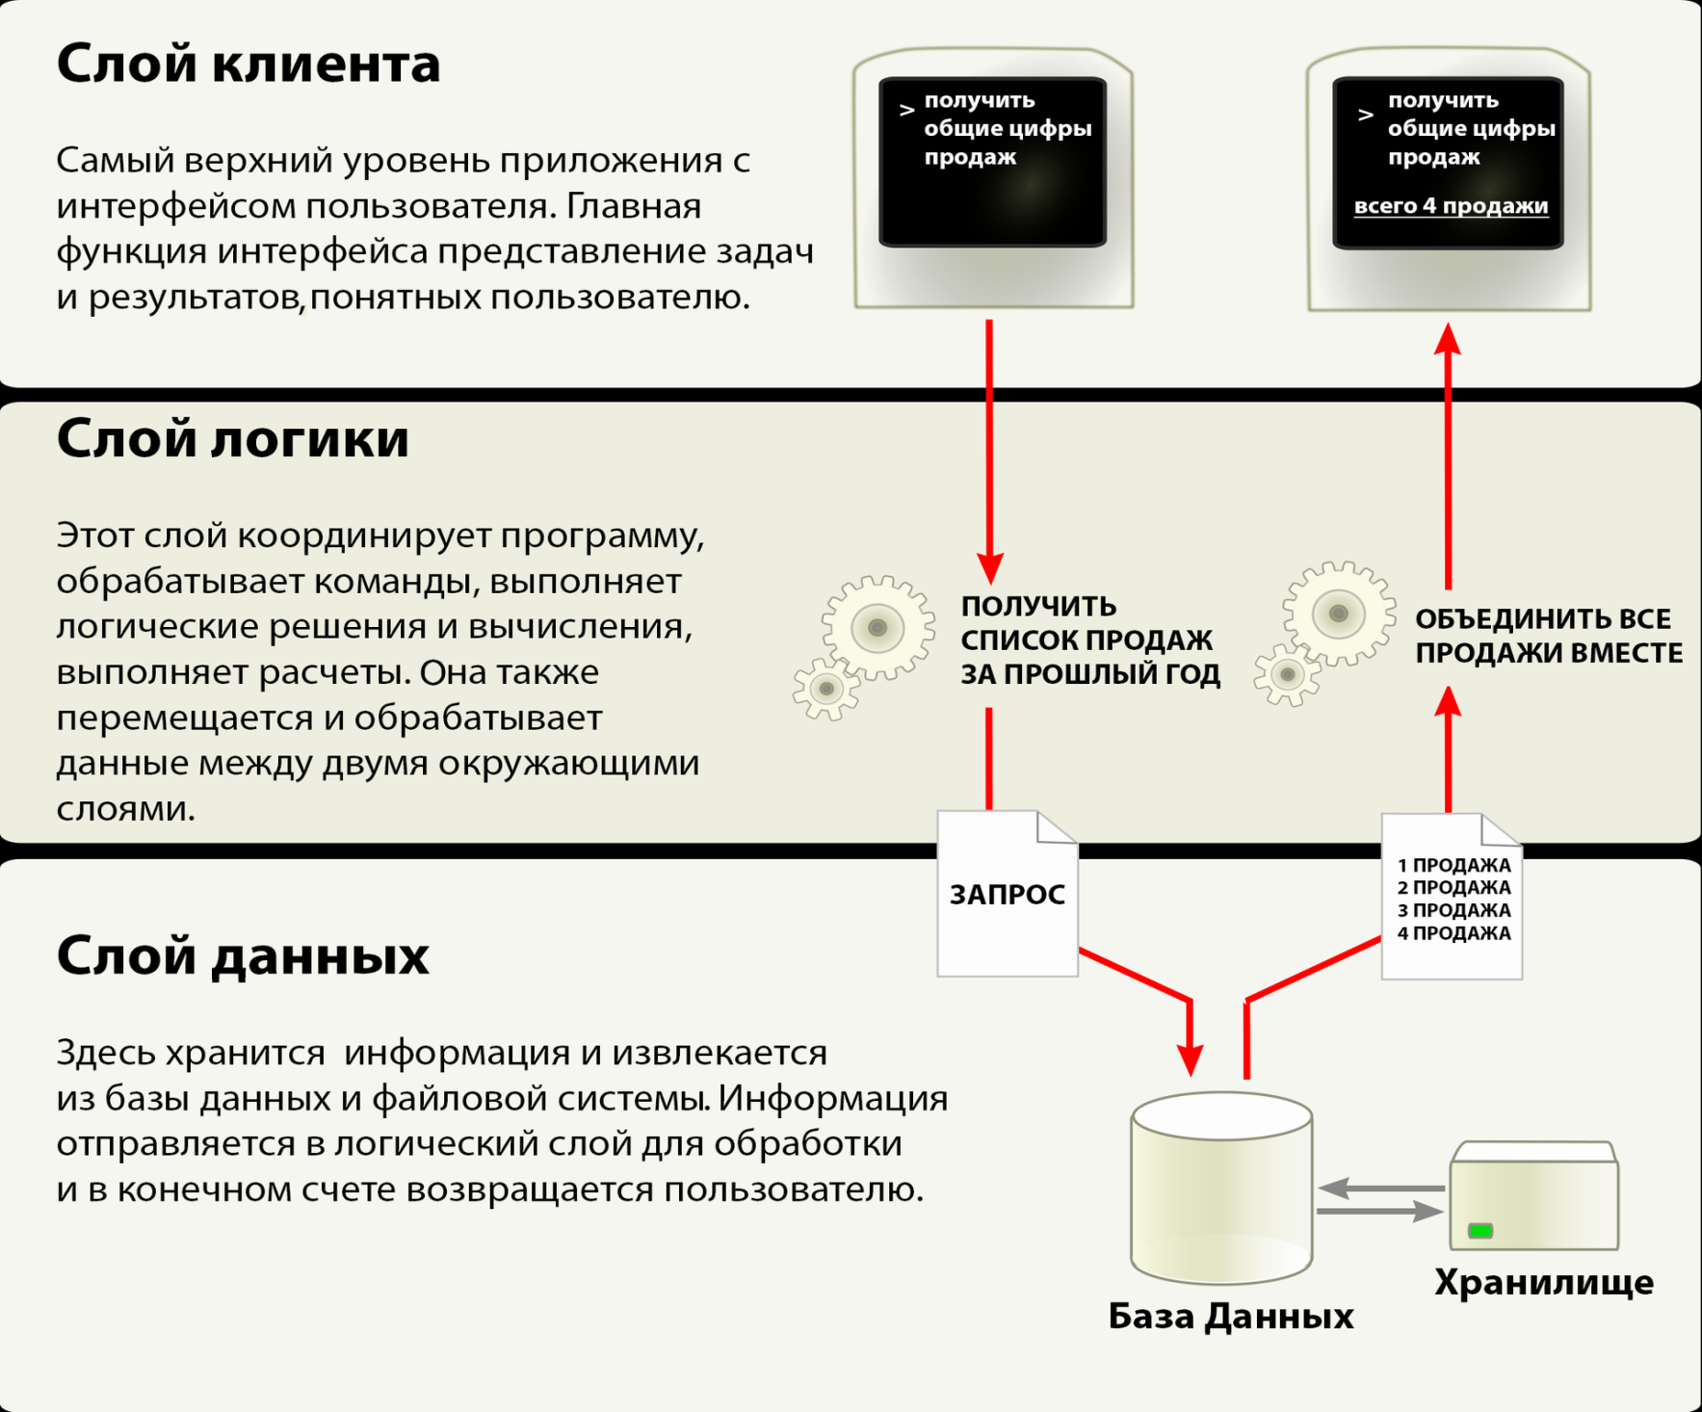
Трехуровневая архитектура

Slide 77
Соккеты

Slide 78
Соккет на python
python client.py
Или
pypy client.py
Сервер
import socket
sock = socket.socket()
sock.bind(('', 9090))
sock.listen(1)
conn, addr = sock.accept()
print 'connected:', addr
while True:
data = conn.recv(1024)
if not data:
break
conn.send(data.upper())
conn.close()
Клиент
import socket
sock = socket.socket()
sock.connect(('localhost', 9090))
sock.send('hello, world!')
data = sock.recv(1024)
sock.close()
print data

Slide 79
from socket import *
host = 'localhost'
port = 777
addr = (host,port)
#socket - функция создания сокета
#первый параметр socket_family может быть AF_INET или AF_UNIX
#второй параметр socket_type может быть SOCK_STREAM(для TCP) или SOCK_DGRAM(для UDP)
udp_socket = socket(AF_INET, SOCK_DGRAM)
#bind - связывает адрес и порт с сокетом
udp_socket.bind(addr)
#Бесконечный цикл работы программы
while True:
#Если мы захотели выйти из программы
question = input('Do you want to quit? y\\n: ')
if question == 'y': break
print('wait data...')
#recvfrom - получает UDP сообщения
conn, addr = udp_socket.recvfrom(1024)
print('client addr: ', addr)
#sendto - передача сообщения UDP
udp_socket.sendto(b'message received by the server', addr)
udp_socket.close()

Slide 80
from socket import *
import sys
host = 'localhost'
port = 777
addr = (host,port)
udp_socket = socket(AF_INET, SOCK_DGRAM)
data = input('write to server: ')
if not data :
udp_socket.close()
sys.exit(1)
#encode - перекодирует введенные данные в байты, decode - обратно
data = str.encode(data)
udp_socket.sendto(data, addr)
data = bytes.decode(data)
data = udp_socket.recvfrom(1024)
print(data)
udp_socket.close()

Slide 81
Java – cоккет сервер
import java.io.*; import java.net.*;
class SampleServer extends Thread
{
Socket s;
int num;
public static void main(String args[])
{
try
{ int i = 0; // счётчик подключений
// привинтить сокет на локалхост, порт 3128
ServerSocket server = new ServerSocket(3128, 0,
InetAddress.getByName("localhost"));
System.out.println("server is started");
// слушаем порт
while(true)
{ // ждём нового подключения, после чего запускаем обработку клиента
// в новый вычислительный поток и увеличиваем счётчик на единичку
new SampleServer(i, server.accept());
i++;
}
}
catch(Exception e) {System.out.println("init error: "+e);} // вывод исключений
}

Slide 82
public SampleServer(int num, Socket s)
{
// копируем данные
this.num = num;
this.s = s;
// и запускаем новый вычислительный поток (см. ф-ю run())
setDaemon(true);
setPriority(NORM_PRIORITY);
start();
}

Slide 83
public void run()
{
try
{
// из сокета клиента берём поток входящих данных
InputStream is = s.getInputStream();
// и оттуда же - поток данных от сервера к клиенту
OutputStream os = s.getOutputStream();
// буффер данных в 64 килобайта
byte buf[] = new byte[64*1024];
// читаем 64кб от клиента, результат - кол-во реально принятых данных
int r = is.read(buf);
// создаём строку, содержащую полученную от клиента информацию
String data = new String(buf, 0, r);
// добавляем данные об адресе сокета:
data = ""+num+": "+"\n"+data;
os.write(data.getBytes()); // выводим данные
s.close(); // завершаем соединение
}
catch(Exception e)
{System.out.println("init error: "+e);} // вывод исключений
}
}

Slide 84
import java.io.*; import java.net.*;
class SampleClient extends Thread
{
public static void main(String args[])
{
try
{ // открываем сокет и коннектимся к localhost:3128, получаем сокет сервера
Socket s = new Socket("localhost", 3128);
// берём поток вывода и выводим туда первый аргумент
// заданный при вызове, адрес открытого сокета и его порт
args[0] = args[0]+"\n"+s.getInetAddress().getHostAddress() +":"+s.getLocalPort();
s.getOutputStream().write(args[0].getBytes());
// читаем ответ
byte buf[] = new byte[64*1024];
int r = s.getInputStream().read(buf);
String data = new String(buf, 0, r);
// выводим ответ в консоль
System.out.println(data);
}
catch(Exception e)
{System.out.println("init error: "+e);} // вывод исключений
}
}

Slide 85
Компилируем javac Server
Компилируем javac Client
Запускаем сервер
java Server
а потом, дождавшись надписи "server is started", и любое количество клиентов:
java Client test1
java Client test2
...
java Client testN

Slide 86
HTTP

Slide 87
Proxy на Python

Slide 88
CGI

Slide 89
PHP

Slide 90
JSP

Slide 91
ASP

Slide 92
Python WSGI

Slide 93
Фреймворки Python

Slide 94
Веб сервис
Веб-служба, веб-сервис (англ. web service) — идентифицируемая уникальным веб-адресом (URL-адресом) программная система со стандартизированными интерфейсами, а также HTML-документ сайта, отображаемый браузером пользователя.
Веб-службы могут взаимодействовать друг с другом и со сторонними приложениями посредством сообщений, основанных на определённых протоколах (SOAP, XML-RPC и т. д.) и соглашениях (REST). Веб-служба является единицей модульности при использовании сервис-ориентированной архитектуры приложения.
В обиходе веб-сервисами называют услуги, оказываемые в Интернете. В этом употреблении термин требует уточнения, идёт ли речь о поиске, веб-почте, хранении документов, файлов, закладок и т. п. Такими веб-сервисами можно пользоваться независимо от компьютера, браузера или места доступа в Интернет

Slide 95
Достоинства
Веб-службы обеспечивают взаимодействие программных систем независимо от платформы. Например, Windows-C#-клиент может обмениваться данными с Java-сервером, работающим под Linux.
Веб-службы основаны на базе открытых стандартов и протоколов. Благодаря использованию XML достигается простота разработки и отладки веб-служб.
Использование интернет-протокола обеспечивает HTTP-взаимодействие программных систем через межсетевой экран. Это значительное преимущество, по сравнению с такими технологиями, как CORBA, DCOM или Java RMI. С другой стороны, веб-службы не привязаны намертво к HTTP — могут использоваться и другие протоколы.

Slide 96
Недостатки
Меньшая производительность и больший размер сетевого трафика по сравнению с технологиями RMI, CORBA, DCOM за счёт использования текстовых XML-сообщений. Однако на некоторых веб-серверах возможна настройка сжатия сетевого трафика.
Аспекты безопасности. Ответственные веб-службы должны использовать кодирование, возможно — требовать аутентификации пользователя. Достаточно ли здесь применения HTTPS, или предпочтительны такие решения, как XML Signature, XML Encryption или SAML — должно быть решено разработчиком.

Slide 97
DCOM

Slide 98
Corba

Slide 99
SOAP

